Slide 1
Направления работы учителя-логопеда
1. Формирование правильного звукопроизношения:
-логопедический массаж;
-развитие подвижности артикуляционного аппарата;
-коррекция звукопроизношения (постановка звуков, автоматизация звуков, дифференциация звуков)
2. Формирование фонематического восприятия, слуха.
3.Работа над слоговой структурой слова.
4. Развитие грамматического строя речи:
-словообразование;
-словоизменение
5. Развитие лексической стороны речи (по лексическим темам,
обобщающие слова, синонимы, антонимы, части и целое и др.)
-расширять предметный словарь;
-расширять словарь признаков;
-расширять глагольный словарь
6. Формирование связной речи:
-формировать умение составлять рассказ по картинке;
-формировать умение составлять рассказ по серии картин;
-формировать умение составлять пересказ;
-формировать умение составлять рассказ - описание.
7. Развитие психических процессов (внимания, памяти, мышления).
8. Развитие мелкой моторики, графо -моторных навыков, кинезиологические упражнения.
9. Развитие речевого дыхания, просодических компонентов речи.

Slide 2
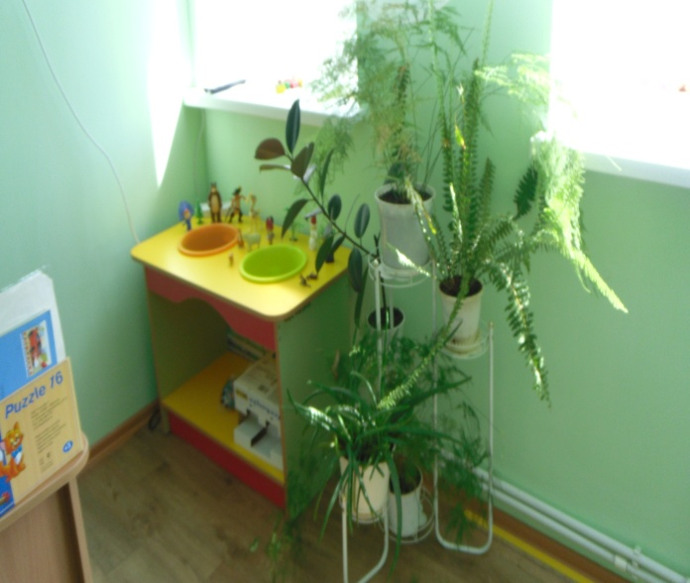
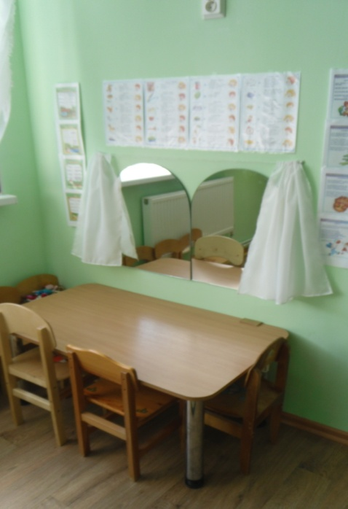
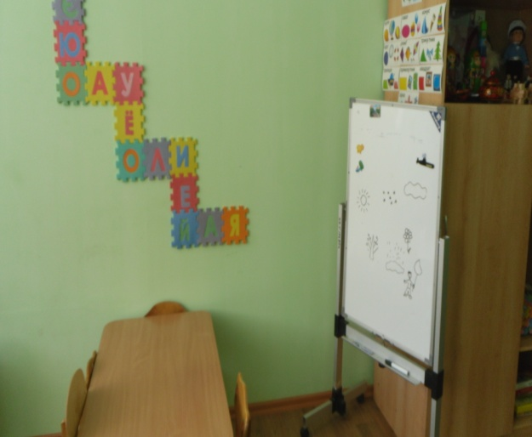
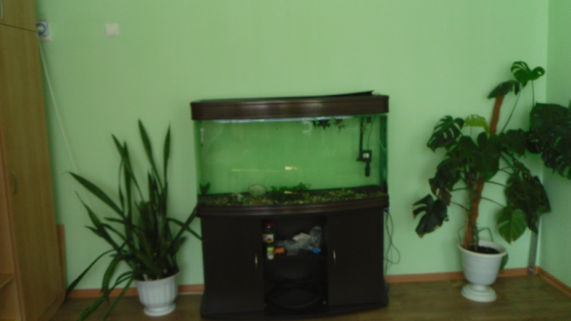
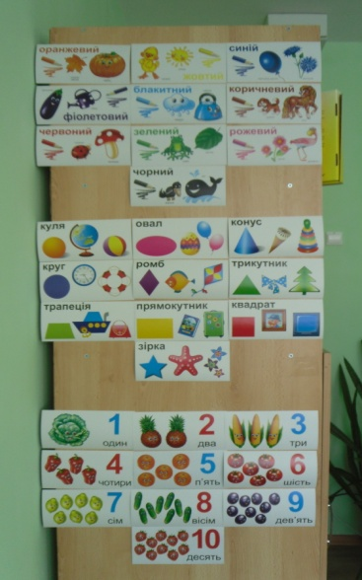
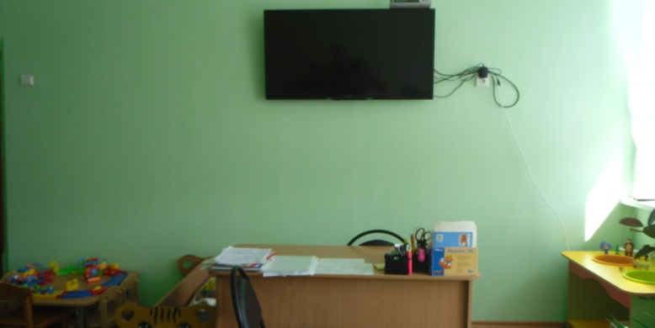
Оформление логопедического кабинета

Slide 3
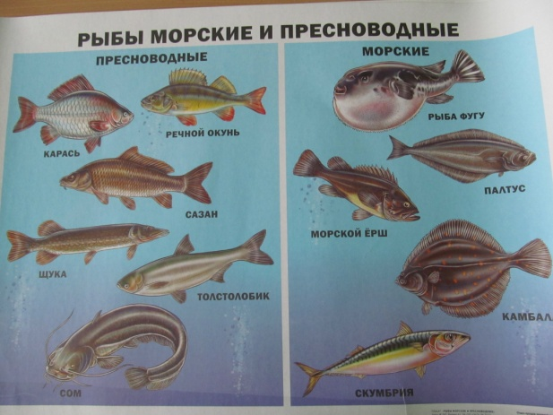
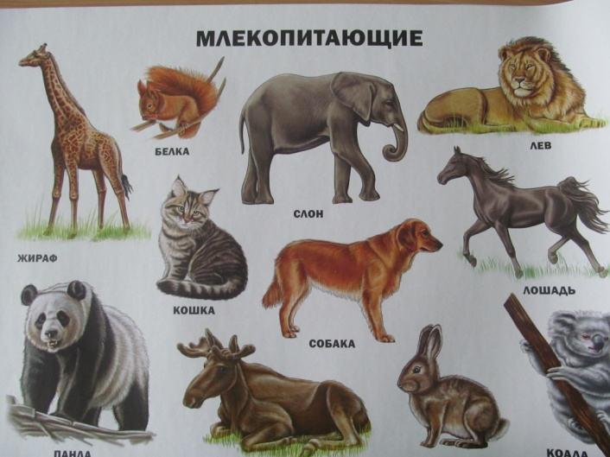
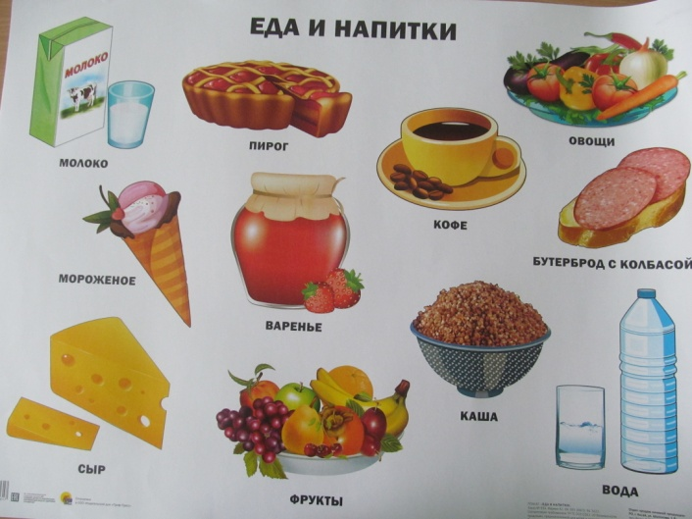
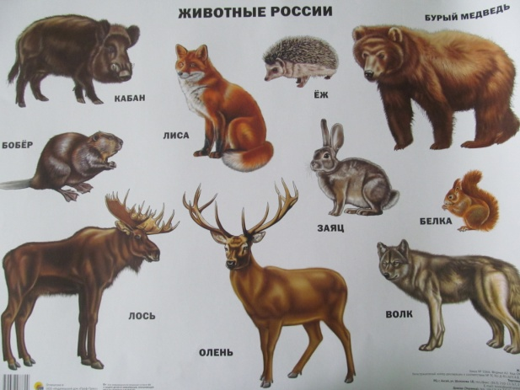
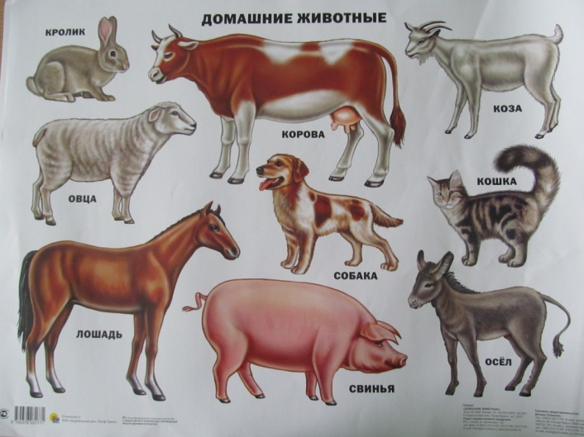
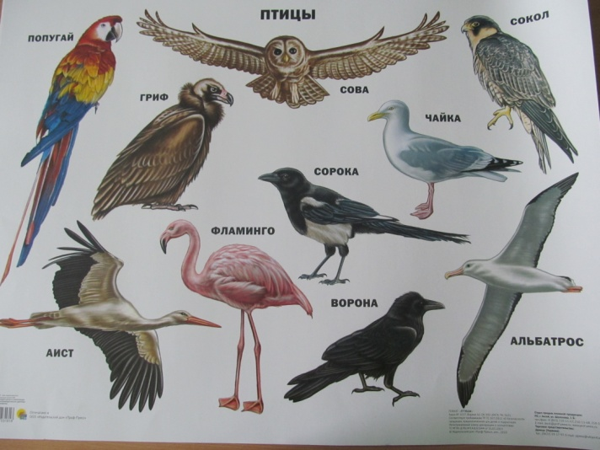
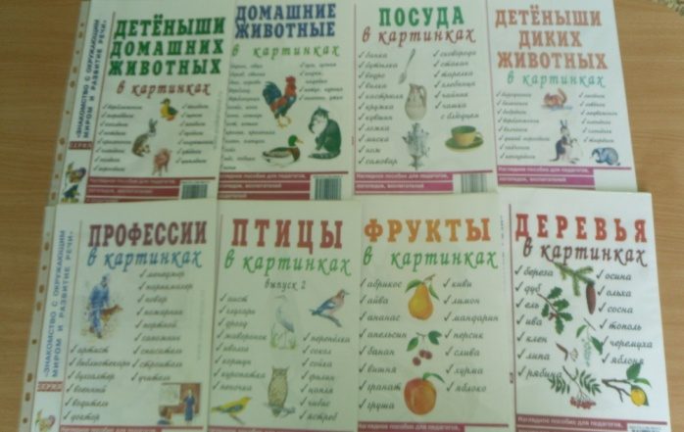
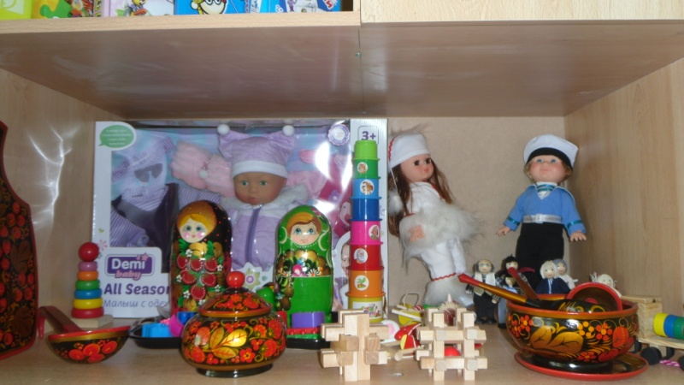
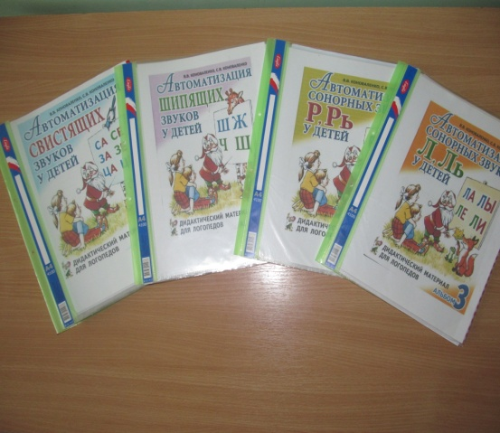
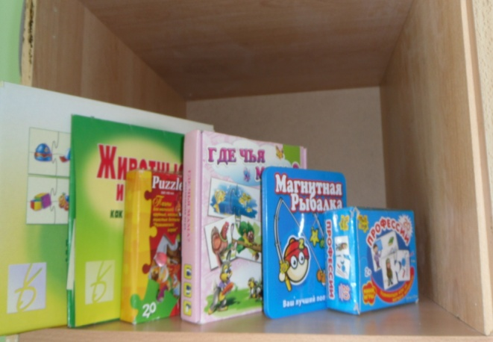
Методическое обеспечение кабинета

Slide 4
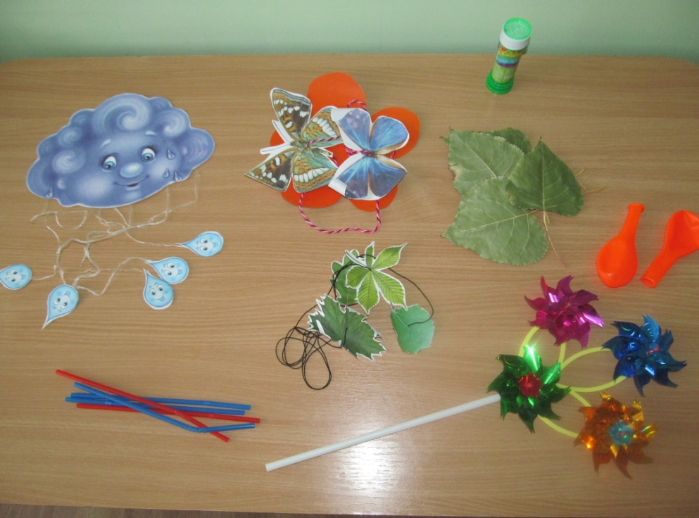
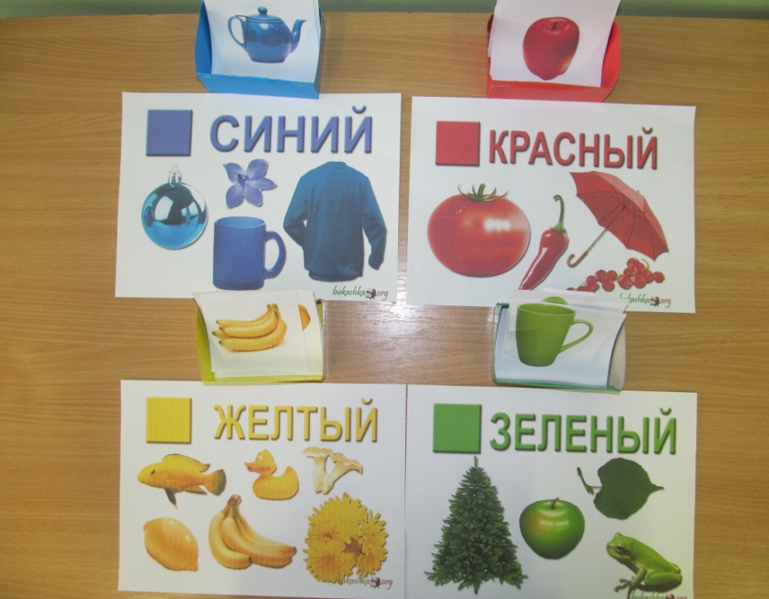
Пособие по развитию цветоощущения
Пособия для тренировки воздушной струи

Slide 5
Использование в образовательном процессе здоровьесберегающих технологий
Ведущим направлением в здоровьесберегающем направлении было выбрано развитие мелкой моторики.
Для формирования мелкой моторики, на логопункте была создана особая зона, где были расположены:
- сухие бассейны со сменными наполнителями,
- пластиковые контейнеры с природными материалами, крупами, пуговицами,
- индивидуальные контейнеры с набором для общего комплекса пальчиковой гимнастики,
- зубные щетки,
- мячики-ежики,
- прищепки,
- шнурки с узелками,
- эспандеры,
- разные по величине бусины,
- мозаика мелкая цветная, мозаика крупная « Радуга»,
- материал для нанизывания,
- кубики крупные (деревянные, пластмассовые), кубики мелкие ( деревянные, пластмассовые),
- счётные палочки (разноцветные),
- книжки с заданиями « Дорисуй», « Обведи»,
- книжки-раскраски « Весёлые задания», « Транспорт», « Комнатные растения» и др.,
- пластилин, карандаши, фломастеры, мелки, раскраски, трафареты для обведения и штриховки для самостоятельной деятельности,
- пазлы крупные из картона « Транспорт», « Собери сказку»,
- пазлы мелкие из картона « Дюймовочка», « Золушка», « Водный мир»,
- игра настольная " Чудесные шнурочки", « Цветные шнурочки», «Одень медвежонка»,
- игры шнуровки, сделанные руками родителей и педагогов.
- схемы - картинки для выкладывания мелкими геометрическими фигурками, крупами, палочками,
- волшебные мешочки, наполненные солью, крупой, мелкими камушками,
- бусы, четки,
- пробки от пластиковых бутылок, тюбиков зубной пасты, пуговицы с углублением,
- грецкие орехи,
- многогранные карандаши,
- трафареты различной тематики.

